Slide 1


Slide 2
Statistiques descriptives

Slide 3

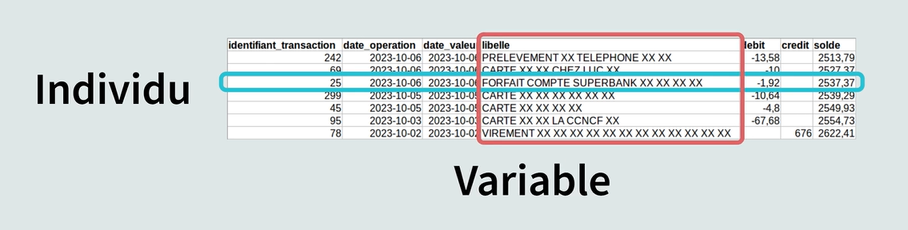
Définition :
En statistique on étudie des choses – individus (objets, personnes, mesures physiques), le point commun entre ces individus c’est qu’ils ont des caractéristiques représentées par des variables. L’ensemble de tous les individus étudiés forme la population (avec taille : N), on note qu’on connait rarement la taille totale de la population. Cela dit qu’on ne travail que sur un échantillon, c’est une sélection d’individus parmi la population (avec taille : n).
Représentation :
Nos échantillons sont souvent représentés sous forme d’un tableau, dont lequel chaque ligne représente un individu et chaque colonne représente une variable

Slide 4
Ambiguïté :
Statistiques vs Probabilités ?
Est-ce que les probabilités et les statistiques c’est la même chose ? Non c’est deux domaines très liés mais ils restent distincts, en effet les statistiques c’est quand on observe un phénomène objectivement et on le décrit, cependant dès qu’on commence a modéliser nos observations c’est-à-dire que l’on créée un model alors la on fait les probabilités,
Modéliser ?
C’est le fait d’essayer de trouver les lois mathématiques qui sont capable de générer les données que l’on observe,
Statistique descriptives univariées & bivariées ?
Univarié signifie une seule variable, c’est-à-dire que chacune des variables de notre échantillon, nous l’étudierons d’une manière indépendante, Bivariées signifie avec deux variables, c’est la ou étudie les relations qui existent entre celle-ci, c’est assez simple de faire une analyse bivariées car on peut afficher sur des graphiques en deux dimensions les deux variables(une sur chaque axe, x et y), cependant, dès que l’on souhaite observer les relations entre 3 variables ou plus ca devient compliqué, on est pour cela obligé d’utiliser des techniques un peu spéciale que nous verrons dans une autre cours
Dataset/jeu de données :
Cela correspond à l'ensemble des informations collectées sur les individus de notre échantillon.

Slide 5
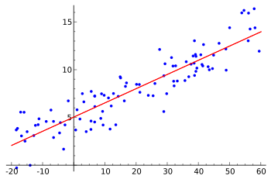
Appréhendez les différents domaines de la statistique :
Les statistiques descriptives
C’est le sujet de ce cours ! Il s’agit de présenter, décrire et résumer le jeu de données, à l’aide de graphiques et de mesures (moyenne, écart-type, etc.). En statistique descriptive, chaque graphique (ou chaque mesure) est calculé(e) sur 1 ou 2 variables à la fois, pas plus. Pourquoi pas plus ? Parce que représenter les relations entre 2 variables sur un graphique est assez simple sur du papier ou sur un écran, car ceux-ci sont en 2 dimensions (longueur-largeur).
Les statistiques inférentielles
Ici, il s’agit d’analyser les données d’un sous-ensemble d’une population pour en déduire les caractéristiques globales de la population. Si vous entendez un jour parler d'estimateurs ou de tests statistiques, il s'agira de statistiques inférentielles.
La modélisation statistique
Il s’agit d’observer les caractéristiques d’un échantillon, puis de formaliser ces observations par des règles mathématiques. Cette formalisation s’appelle un modèle probabiliste. Une fois que l'on a décrit un phénomène par un modèle, on peut faire de la prédiction ou de la prévision.
L'analyse multidimensionnelle
L’analyse multidimensionnelle (appelée également analyse exploratoire de données) est le prolongement des statistiques descriptives, sauf que là, on étudie plutôt les relations entre 3 variables ou plus. Représenter des graphiques avec 3, 4, 5 ou 100 dimensions n’est plus possible sur du papier à 2 dimensions. Il faut donc utiliser des techniques spéciales pour continuer à décrire et explorer les données.

Slide 6
Mais quelle est la différence entre un Data Scientist et un Data Analyst ?
La frontière entre ces deux métiers est parfois assez floue, mais on peut dire que le Data Analyst pratique en plus du nettoyage des données les statistiques descriptives, exploratoires et inférentielles. Le Data Scientist doit maîtriser l'ensemble de ces domaines, et doit également être capable de modéliser des phénomènes. Il a à sa disposition une batterie d'algorithmes qui permettent de trouver la modélisation la plus performante pour le problème qu'il doit traiter. Pour plus de précisions, vous pouvez faire un tour sur le cours Initiez-vous au machine learning.

Slide 7
Types de variables :
Variables quantitatives : Ce sont les variables qui prennent des valeurs numériques (des nombres), à condition que ces valeurs expriment une quantité et aient un sens lorsque l’on y applique des opérations arithmétiques. Une variable quantitative est soit discrète, soit continue. Si le nombre de valeurs possibles (et probables) d'une variable est très grand, alors on peut la considérer comme continue (ex [0,100]). Sinon, on la considère comme discrète (ex : {1,2,3}).
Variables qualitatives : ce sont des variables caractérisant l'appartenance de l'individu à un groupe (ou une catégorie). les différentes valeurs possibles d'une variable qualitative sont appelées des modalités. Elle peut être ordinale lorsque les modalités peuvent être ordonnées selon une certaine hiérarchie ou importance, nominale sinon.

Slide 8
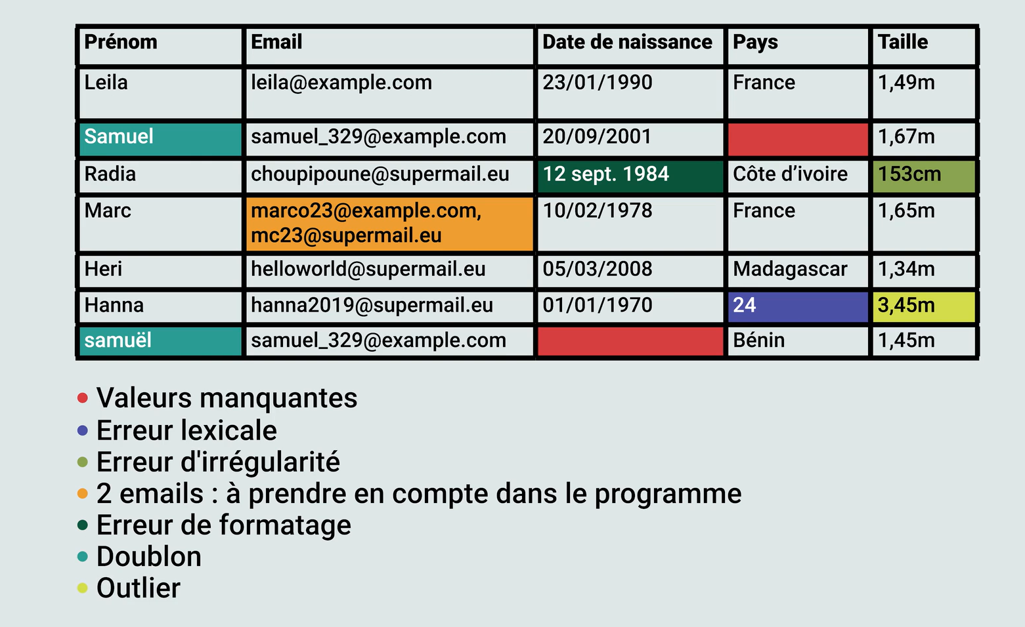
Types d’erreurs :
NOTA : Il serait faux de dire que le nettoyage des données intervient avant de les analyser. Dans la plupart des cas, on est obligé de faire des allers-retours entre la phase de nettoyage et la phase de description (analyse). En phase d'analyse, on trouve souvent de nouvelles erreurs, et il faut revenir au nettoyage. De plus, le nettoyage nécessaire à l'analyse différera d'un traitement à un autre : d'où les allers-retours !

Slide 9
Types d’erreurs :
Tout d'abord, il y a des cases vides pour les variables Pays et Date de naissance. On appelle cela les valeurs manquantes.
Si vous regardez dans la colonne Pays, il y a une case qui contient 24 . Or, 24 n'est absolument pas un pays ! Il s'agit ici d'une erreur lexicale.
Ensuite, vous avez peut-être vu qu'un 153 cm s'est glissé dans la colonne Taille. C'est un problème car toutes les autres valeurs sont données en mètres, et pas en centimètres ! C'est une erreur d'irrégularité, car la variable Taille n'est pas représentée de manière régulière.
Marc a 2 adresses e-mail. Ce n'est pas forcément problématique, mais si vous oubliez cela et que vous codez un programme d'analyse en faisant la supposition qu'une personne n'a qu'un seul e-mail, votre programme plantera probablement ! Si vous faites effectivement cette supposition, alors il y aura une erreur de formatage, car marco23@example.com, mc23@supermail.eu ne respecte pas le format voulu.
Regardez la variable Date de naissance. Il y a également une erreur de formatage : la date de naissance de Radia n'est pas du même format que les autres dates.
Samuel est présent sur 2 lignes. Comment être sûr qu'il s'agit bien du même Samuel ? Par son adresse e-mail, bien sûr ! Il s'agit d'un doublon. De plus, sur les 2 lignes de Samuel, les tailles sont différentes : 1,67 m et 1,45 m, ça c'est une erreur de contradiction.
Hanna mesure 3,45 m. Cette taille est très différente des tailles usuelles des êtres humains : c'est une valeur qualifiée d'outlier, ou valeur extrême, en français (valeur atypique ou une valeur aberrante, Seul le contexte permet de faire la distinction entre les deux).

Slide 10
Solutions :
Concernant les valeurs manquantes, on a plusieurs méthodes :
Cherchez la vraie valeur, En effet, avant de se lancer dans de grandes manœuvres, il est toujours préférable de vérifier si une recherche sur votre navigateur préféré, ou quelqu'un, ne serait pas en mesure de nous fournir la précieuse information recherchée.
Travaillez avec un jeu de données "gruyère« , Pour une variable donnée, si la proportion de valeurs manquantes est faible, alors on peut les oublier et ne rien faire. On laisse l'échantillon intact. On travaillera alors avec un jeu de données qui contiendra des "trous", comme dans un gruyère. Selon le traitement statistique que vous appliquerez, cette solution sera ou non acceptable.
Oubliez une variable, si pour une même variable, la proportion de valeurs manquantes est beaucoup trop importante, mieux vaut l'oublier. Cela à condition que la variable ne soit pas trop importante pour l'analyse. Cela équivaut à ne pas considérer une colonne dans le tableau du dataset.
Oubliez des individus, Si la variable qui contient des données manquantes est cruciale dans l'analyse, alors mieux vaut créer un sous-échantillon et y supprimer les individus pour lesquels cette variable est manquante. Cette dernière méthode contient cependant des risques. En effet, vous pouvez vous retrouver avec un nombre d'individus (un nombre de lignes) trop petit pour que votre analyse ait encore du sens. De plus, il se peut que votre échantillon ne soit plus représentatif de la population globale.
Deviner, Une méthode un peu plus aventurière consiste à combler les trous par des valeurs à deviner. C'est un peu la méthode des aventuriers ! Bien sûr, ces valeurs ne correspondront pas à la valeur réelle, mais certaines méthodes permettent de ne pas se tromper de beaucoup. Deviner une valeur manquante s'appelle l'imputation. C'est l'imputation par la moyenne.

Slide 11
6. Devinez à partir d'autres variables, Pour remplacer une variable donnée, on peut regarder les autres variables aux alentours. Il y a plusieurs méthodes qui utilisent ce principe. Imaginons un nouvel individu : Luc, né en 1991, dont la taille est inconnue. Plutôt que de lui attribuer la moyenne de tout l'échantillon (1,52 m), on peut lui attribuer la moyenne des personnes qui ont à peu près son âge. Attribuons-lui donc la moyenne des tailles des personnes nées entre 1990 et 2000, soit 1,49 m. Ici, on a regardé la valeur de la variable date_de_naissance pour déduire la valeur de la variable taille. D'autres méthodes sont également basées sur le fait de déduire une variable à partir d'autres. On peut citer les méthodes de Hot-deck, ou les méthodes basées sur des modèles de machine learning (regression), Deviner (imputer) des valeurs modifie forcément votre échantillon, car les valeurs imputées sont fausses. En particulier, vos calculs de variances ou de corrélations seront faussées. Il faut donc les utiliser avec précaution, afin de ne pas trop modifier les données.
Une bonne pratique peut être d'observer la distribution de la variable (ou tout au moins ses quantiles) avant et après l'imputation, pour voir si sa forme n'a pas trop été impactée. Dans tous les cas, il est nécessaire de toujours préciser quelle méthode vous avez utilisée dans chacun des résultats d'analyse que vous présenterez. C'est une question d'honnêteté intellectuelle,
Pour le pays invalide, il est possible de fixer à l'avance une liste des pays autorisés, puis de supprimer les valeurs qui ne sont pas dans cette liste (ici, 24 n'y sera pas). Une telle liste est souvent appelée dictionnaire.
Pour les erreurs d'irrégularité, c'est plus compliqué ! On peut par exemple fixer un format fixe (ici : un nombre décimal suivi du caractère "m"), et supprimer les valeurs qui ne suivent pas ce format. Mais on peut faire mieux, et détecter d'abord dans quelle unité est exprimée la valeur (mètres ou centimètres), puis tout convertir en une même unité.

Slide 12
Pour l'erreur de formatage de la double adresse e-mail, tout dépend de ce que vous souhaitez faire. Si vous n'analyserez pas les e-mails dans votre analyse future, alors pas besoin de corriger l'erreur. Si vous souhaitez connaître la proportion du nombre de personnes dont l'adresse finit par @example. etc., alors vous pouvez choisir entre :
Prendre la première adresse e-mail, et oublier la seconde.
Garder l'ensemble des adresses e-mail.
Passons à la variable Date de naissance, elles vous donneront toujours du fil à retordre ! Il existe d'innombrables formats de date, et chaque pays a sa propre habitude quand il s'agit d'écrire une date (ex. : les Français et les Nord-Américains n'utilisent pas les mêmes formats). En plus de cela, il faut ajouter les problèmes des fuseaux horaires ! Dans notre cas, la plus simple des solutions consiste à supprimer les dates qui ne sont pas au format jour/mois/année.
6.Pour l’outlier, peut être une valeur aberrante : c'est une valeur qui est manifestement fausse (ex :animal de compagnie Mamouth), une valeur atypique : c'est une valeur qui "sort du lot", mais pas forcément fausse (ex : tigre). Ainsi, c'est notre connaissance du sujet qui nous permet de faire la distinction : c'est ce que nous appelons le contexte. En présence d'un outlier, la première étape va être de déterminer à partir du contexte de notre étude si ce dernier est une valeur aberrante ou une valeur atypique. Si nous sommes sûrs que la valeur est erronée, alors il faut la supprimer s’il n’est pas possible de connaître la vraie valeur. Dans les autres cas, nous avons le choix entre :
Supprimer la valeur. On se retrouve alors avec une valeur manquante, à laquelle on peut imputer une valeur comme nous l’avons vu précédemment. L’imputation n’est pas obligatoire.
Conserver la valeur.

Slide 13
Comment choisir entre ces deux options ? Tout dépend des traitements que vous appliquerez par la suite. Certaines méthodes sont dites "robustes", car elles ne sont pas déstabilisées par les outliers. Par exemple, nous verrons par la suite que la moyenne est très sensible aux outliers, alors que la médiane ne l’est pas. Si vous souhaitez faire une moyenne, créez un sous-échantillon dans lequel vous ne considérez pas les outliers. Mais si vous calculez aussi la médiane, travaillez sur l’échantillon de départ.
7.Pour le doublon, mieux vaut les regrouper en une ligne. En effet, parmi ces 2 lignes, la première nous informe que Samuel est né le 20/09/2001, et la seconde ligne nous informe que Samuel habite au Bénin (information qui est manquante dans la première ligne). Le problème, c’est pour la taille : la première ligne nous dit que Samuel mesure 1,67 m, alors que la seconde nous affirme qu’il ne mesure que 1,45 m. Il y a contradiction. S’il n’y a pas d’autre moyen de vérification, on peut par exemple choisir de prendre la moyenne de ces 2 valeurs.
**On note que, que peu importe la solution que vous choisirez, à partir du moment où vous supprimez des valeurs, des individus, ou réalisez des imputations, vous modifierez forcément votre jeu de données. Vous créerez donc ce qu'on appelle en statistiques un biais dans vos données. Ce n'est pas un problème en soi, mais il faut bien en être conscient au moment de gérer les différents types d'erreurs

Slide 14
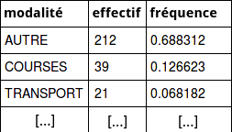
Comment représenter une variable ?
distribution empirique : Il y a 39 fois la valeur COURSES, 212 fois la valeur AUTRE, 21 fois la valeur TRANSPORT, etc. Les différentes "possibilités" que l'on peut observer pour la variable categ sont ses modalités. Les modalités de la variable categ sont : courses, transport, autre, loyer, etc. Pour une variable quantitative cependant, on les appelle les valeurs possibles. On associe à chaque modalité (ou valeur) un effectif. L'effectif de la modalité courses est ncourses=39ncourses=39 . En divisant un effectif par le nombre d'individus de l'échantillon (noté nn ), on obtient une fréquence. La distribution empirique d'une variable, c'est l’ensemble des valeurs (ou modalités) prises par cette variable, ainsi que leurs effectifs associés. On trouve aussi une autre version : l’ensemble des valeurs (ou modalités) prises par cette variable, ainsi que leurs fréquences associées. On peut présenter ceci sous forme de tableau.

Slide 15
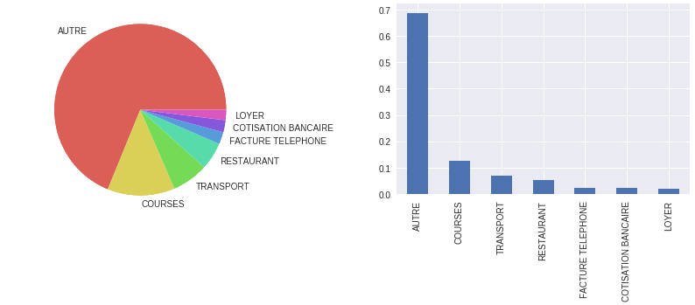
Cas des variables qualitatives : Voici 2 représentations possibles de la distribution de la variable categ :
À gauche, vous avez le diagramme en secteurs, plus connu sous le nom de diagramme en camembert. Si les francophones y voient un camembert (fleuron de la gastronomie française), les anglophones y voient plutôt une tarte, et l'appellent donc pie chart. Ici, l'angle de chaque secteur est proportionnel à l'effectif de chaque modalité.
À droite, c'est le diagramme en tuyaux d'orgue, appelé en anglais bar chart. La hauteur des tuyaux est égale à l'effectif de chaque modalité, ou bien (au choix) égale à la fréquence de chaque modalité, comme c'est le cas ici. Si la variable est qualitative ordinale, alors il suffit de classer sur le graphique les modalités en ordre croissant.

Slide 16
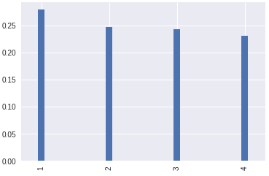
Cas des variables quantitatives :
1 - Variables discrètes : Pour les variables discrètes, on les
représente par un équivalent du diagramme en tuyaux d'orgue : le diagramme
en bâtons. Cependant, avec les variables qualitatives, on pouvait placer les
tuyaux un peu n'importe où sur l'axe horizontal. Mais avec une variable
quantitative, on est contraint à placer précisément les bâtons sur l'axe
horizontal. Comme on doit être précis, on préfère que les bâtons soient très fins.
2 - Variables continues : Prenons l'exemple de la taille d'une personne :
c'est une variable continue. On peut très bien avoir une personne de taille
1,47801 m et une autre de 1,47802 m. Ces deux tailles sont différentes : faut-il alors afficher sur notre graphique 2 bâtons, un pour chacune des 2 tailles ? Il faut donc considérer que 1,47801 m et 1,47802 m sont presque égales, c'est regrouper ces valeurs. On dit alors que l'on agrège des valeurs en classes. Si on décide d'agréger en classes de taille 0,2 m, alors ces 2 valeurs seront toutes les deux situées dans la classe [1.4m;1.6m[[1.4m;1.6m[ . Notez qu'il est possible d'agréger en classes de largeurs inégales. Par exemple, on peut avoir des classes de largeur 0,5 m pour les tailles inférieures à 1 m, puis des classes de largeur 0,2 m pour les tailles supérieures à 1 m. On aura ceci : [0m;0.5m[[0m;0.5m[ , [0.5m;1m[[0.5m;1m[ , [1m;1.2m[[1m;1.2m[ , [1.2m;1.4m[[1.2m;1.4m[ , etc.
Le fait d'agréger une variable s'appelle la discrétisation (en anglais : binning, bucketing ou discretization). Ainsi, pour les variables continues, on utilise l'histogramme, dans lequel les valeurs sont agrégées. Ici, comme on représente des classes (ou des intervalles, si vous préférez), on n'utilise plus de fins bâtons, mais des rectangles dont la largeur correspond à la largeur de la classe.

Slide 17
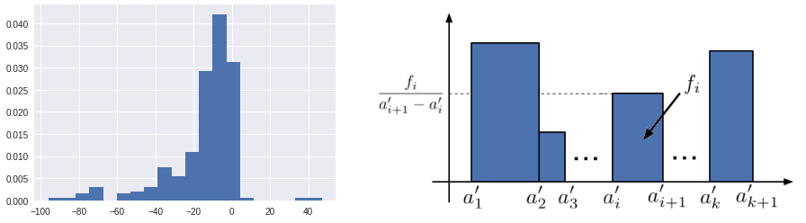
Aussi, l'effectif de la classe ne sera plus représenté par la hauteur du rectangle, mais par sa surface. Cela est dû au fait que les classes n'ont pas forcément la même largeur. Si cependant, vous ne souhaitez pas agréger les valeurs, il existe une autre solution : représenter la fonction de répartition empirique. Il faut vous la représenter comme un escalier. Pour la représenter, on parcourt l'axe horizontal, des petites valeurs vers les grandes valeurs. À chaque fois que l'on rencontre une valeur qui est présente dans notre échantillon, on monte d'une marche. Il y aura donc autant de marches que de valeurs, et d'ailleurs autant que d'individus. Toutes les marches ont la même hauteur.
Enfin... presque toutes les marches ont la même hauteur. En effet, s'il y a 2 valeurs égales ou plus, alors la marche est d'autant plus grande. Mais dans le cas de variables continues, il est assez rare d'avoir des valeurs égales.

Slide 18
Analyse univariée :
est une analyse effectuée sur une variable à la fois. Voici quelques exemples d'analyse univariée :
Faire une étude sur répartition d'âge de la population chinoise en 2010. Nous pourrions pour cela représenter cette dernière comme vu lors des chapitres précédents, ou encore calculer la moyenne d'âge de cette population.
OpenClassrooms souhaite évaluer les performances des étudiants au quiz de la fin de la partie 1 de ce cours, on pourrait commencer par calculer le taux de réussite global.
Vous cherchez à évaluer l'évolution de l'érosion des sols de la région des Hauts-de France. On pourrait pour cela regarder l'indice d'érosion des sols.

Slide 19
Statistiques :
Formellement, une statistique, c'est un indicateur numérique calculé à partir d'un échantillon. La moyenne d'âge est calculée à partir des habitants d'un pays, le taux de réussite à un quiz est calculé à partir des réponses données par les étudiants, et l'indice d'érosion des sols est calculé à partir de relevés effectués sur des parcelles de terrain.
Autrement dit, dès que l'on calcule un nombre à partir d'un échantillon, on calcule une statistique ! Une statistique est utile car elle nous permet de résumer un grand échantillon en un seul nombre ! Certes, vous vous doutez bien qu'il y a une grande perte d'information quand on calcule une statistique : on peut calculer le taux de réussite à partir des réponses des étudiants, mais on ne peut pas retrouver les réponses des étudiants uniquement avec le taux de réussite ! Ainsi, une statistique est un indicateur, plus ou moins efficace, d'une certaine propriété d'un échantillon. Dans le monde, on calcule tellement de statistiques dans tous les domaines, que ce terme possède beaucoup de synonymes : donnée statistique, indicateur statistique, mesure statistique, etc. On trouve également le terme d'indice statistique. Un indice statistique, c'est une statistique construite à partir d'une certaine vision, à partir de connaissances d'un domaine (par ex. : l'économie). En quelque sorte, un indice est une statistique "entourée" d'une certaine philosophie. À la différence d'un indice, un indicateur est quant à lui très neutre, comme une moyenne, par exemple.

Slide 20
Appréhendez l'importance des indicateurs et indices statistiques :
Si on calcule autant d'indicateurs et d'indices, c'est parce qu'ils sont censés nous guider (comme leur nom l'indique !). Ils nous aident à prendre des décisions. Les indicateurs et indices économiques, écologiques, sociologiques, etc., aident par exemple à prendre des décisions politiques.
Certains indicateurs et indices résultent d'un calcul très simple, comme le chiffre d'affaires d'une entreprise (il suffit d'additionner toutes ses recettes).
D'autres au contraire résultent d'un calcul plus complexe, comme ceux qui conjuguent plusieurs caractéristiques d'une population. C'est le cas de l'indice de développement humain (IDH), calculé à partir du PIB par habitant, l'espérance de vie à la naissance et le niveau d'éducation.
Dans le domaine de l'environnement, on trouve les indices de "biocapacité" et d'empreinte écologique de l'homme, eux-même calculés à partir de données concernant les forêts, les terrains construits, les champs cultivés, etc.
Que nous disent les indicateurs ?
Sur une même population, on peut bien sûr calculer plusieurs indicateurs. Chacun d'entre eux nous donnera une indication sur une caractéristique différente de la population. Par exemple, la moyenne d'une classe à un examen nous indiquera si l'examen a été bien réussi ou pas. Mais sur cette même population, l'écart-type des notes nous indiquera s'il y a de grandes disparités de notes parmi les étudiants.
NOTA : Il ne faut jamais faire confiance à 100 % à un indicateur. Vous vous imaginez bien que résumer une réalité complexe en un seul nombre, c'est forcément faire l'impasse sur certains aspects importants de cette réalité. Ainsi, quand on utilise un indicateur, il faut toujours savoir ce qu'il mesure, et ce qu'il ne mesure pas !

Slide 21
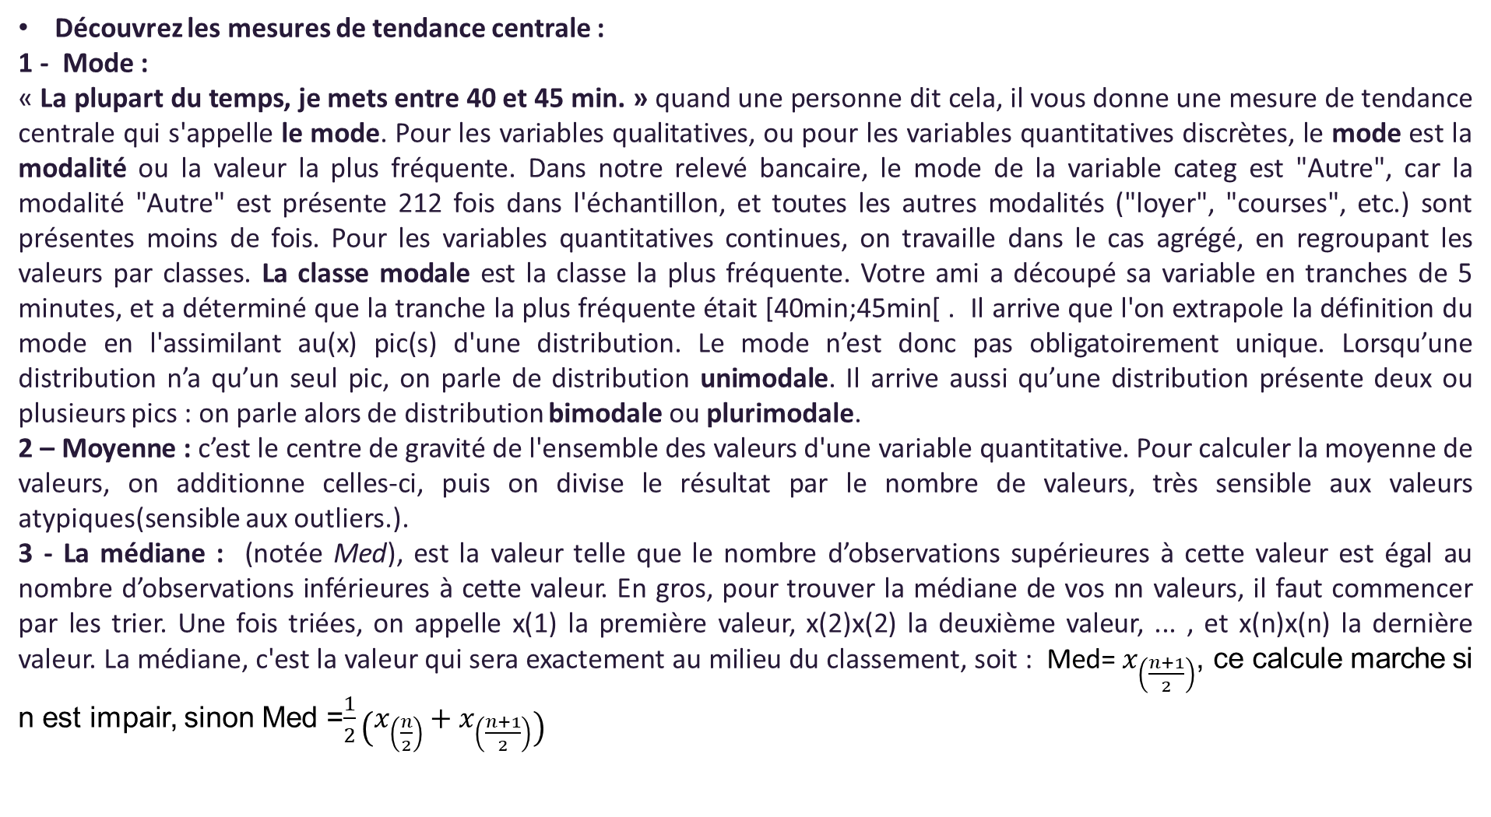
Découvrez les mesures de tendance centrale :
1 - Mode :
« La plupart du temps, je mets entre 40 et 45 min. » quand une personne dit cela, il vous donne une mesure de tendance centrale qui s'appelle le mode. Pour les variables qualitatives, ou pour les variables quantitatives discrètes, le mode est la modalité ou la valeur la plus fréquente. Dans notre relevé bancaire, le mode de la variable categ est "Autre", car la modalité "Autre" est présente 212 fois dans l'échantillon, et toutes les autres modalités ("loyer", "courses", etc.) sont présentes moins de fois. Pour les variables quantitatives continues, on travaille dans le cas agrégé, en regroupant les valeurs par classes. La classe modale est la classe la plus fréquente. Votre ami a découpé sa variable en tranches de 5 minutes, et a déterminé que la tranche la plus fréquente était [40min;45min[ . Il arrive que l'on extrapole la définition du mode en l'assimilant au(x) pic(s) d'une distribution. Le mode n’est donc pas obligatoirement unique. Lorsqu’une distribution n’a qu’un seul pic, on parle de distribution unimodale. Il arrive aussi qu’une distribution présente deux ou plusieurs pics : on parle alors de distribution bimodale ou plurimodale.
2 – Moyenne : c’est le centre de gravité de l'ensemble des valeurs d'une variable quantitative. Pour calculer la moyenne de valeurs, on additionne celles-ci, puis on divise le résultat par le nombre de valeurs, très sensible aux valeurs atypiques(sensible aux outliers.).
3 - La médiane : (notée Med), est la valeur telle que le nombre d’observations supérieures à cette valeur est égal au nombre d’observations inférieures à cette valeur. En gros, pour trouver la médiane de vos nn valeurs, il faut commencer par les trier. Une fois triées, on appelle x(1) la première valeur, x(2)x(2) la deuxième valeur, ... , et x(n)x(n) la dernière valeur. La médiane, c'est la valeur qui sera exactement au milieu du classement, soit : Med= $x_{\left(\frac{n+1}{2}\right)}$, ce calcule marche si n est impair, sinon Med =$\frac{1}{2}\left(x_{\left(\frac{n}{2}\right)}+x_{\left(\frac{n+1}{2}\right)}\right)$

Slide 22
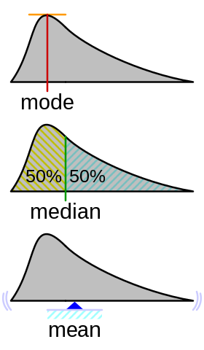
Types de variables :
Variables quantitatives : Ce sont

Slide 23
Les mesures de dispersion
On donne des mesures de tendance centrale, comme par exemple la moyenne, qui est de 60 minutes par trajet. Ce qui manque, c'est de savoir si les durées des trajets sont très "resserrées" autour de 60 min (exemple : [58, 60, 62, 59, 57...] ), ou bien si elles s'en écartent beaucoup (exemple : [40, 70, 78, 43...] ).
Quel intérêt ? Si les valeurs sont très resserrées autour de 60 minutes, alors prévoyez de partir 75 minutes à l'avance. Ainsi, il est probable que vous arriverez 5 ou 10 minutes avant votre entretien. Mais si les valeurs sont très écartées, alors prévoyez plutôt de partir 100 minutes à l'avance, car il est tout à fait possible que le trajet dure 80 minutes ! Mesurer l'espacement des valeurs... il y a des mesures statistiques pour cela, on les appelle les mesures de dispersion.
Exemple :
Essayons de construire notre propre indicateur de dispersion, pas à pas. Pour illustrer, prenons les valeurs suivantes (70, 60, 50, 55, 55, 65, 65), et donnons-leur à chacune un nom : xi , avec i allant de 1 à 7. Ainsi, nos valeurs portent les noms de x1 à x7 . Formellement, on écrit (x1,...,xn)=(70,60,50,55,55,65,65) avec n=7 . Remarquons que la moyenne de ces valeurs vaut 60, on la note x¯=60, et on prononce "x barre". Facile de faire une mesure de dispersion ! Prenons toutes nos valeurs, et calculons pour chacune d'entre elles l'écart qu'elles ont avec la moyenne. Puis additionnons tous ces écarts ! Comme notre moyenne est de 60, les écarts des xi à la moyenne sont : (x1−x¯,...,x7−x¯)=(10,0,−10,−5,−5,5,5). Sauf que... si nous faisons la somme de ceux-ci, on obtient 0 ! On peut même le démontrer mathématiquement : quelle que soit la dispersion de vos valeurs, la somme des écarts à la moyenne vaudra toujours 0. Si ça vaut 0, c'est parce qu’il y a des nombres positifs et des nombres négatifs. Évitons cela, et mettons-les tous au carré. Un nombre mis au carré, c'est toujours positif, n'est-ce pas ? Exact ! Voici ce que ça donne : (100,0,100,25,25,25,25). Maintenant, si on fait la somme de toutes ces valeurs, on obtient 300. on calcule la moyenne on a 42,86

Slide 24





Exemples de mesures de dispersion :
La variance empirique : Aussi, vous trouverez souvent une version "corrigée" de la variance empirique, que l'on qualifie de non biaisée. En effet, quand on se plonge dans les calculs, on s'aperçoit que la variance empirique donne des valeurs qui (en moyenne) sont inférieures à la variance de la variable aléatoire. Il s'agit de la notion de biais d'un estimateur. Un estimateur sans biais est meilleur qu'un estimateur biaisé.
Pour corriger ce biais, on a créé la variance empirique corrigée, ou variance empirique sans biais. Elle est souvent notée s′2 , et est égale à s′2=nn−1v , où v est la variance empirique, et n la taille de l'échantillon. Quand la taille de l'échantillon est grande, la variance empirique et la variance empirique corrigée sont presque égales.
L'écart-type empirique : c'est la racine carrée de la variance empirique. On l'appelle en anglais standard deviation, souvent abrégé std. En fait, quand on calcule la variance empirique des temps de trajet, le résultat a pour unité la minute 22 , ce qui n'est pas très intelligible. En prenant la racine carrée, l'unité redevient la minute. Ici, notre écart-type vaut 6,55 minutes. On le note s . Mais lorsque vous faites un trajet, un écart-type de 6,55 minutes sur un trajet de 1 h (1h en moyenne), ce n'est pas la même chose qu'un écart-type de 6,55 minutes sur un trajet de 24 h (24h en moyenne) ! Pour remédier à cela, on a donc créé le coefficient de variation qui est l'écart-type empirique divisé par la moyenne :
MAD : une mesure plus robuste, qui est la médiane des écarts absolus par rapport à la médiane.
EMA : écart moyen absolue, Il y a deux versions : l'une où on mesure les écarts à la moyenne, l'autre où on mesure les écarts à la médiane.

Slide 25

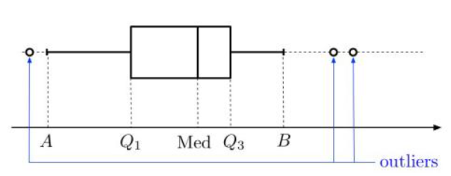
L'écart interquartile : Il existe 3 quartiles, notés Q1 (premier quartile), Q2 (deuxième quartile) et Q3 (troisième quartile). Ainsi : 1/4 des valeurs se trouvent en dessous de Q1 et 3/4 au-dessus, 2/4 se trouvent en dessous de Q2 , et 2/4 au-dessus ( Q2 est la médiane !), 3/4 se trouvent en dessous de Q3 , et 1/4 au-dessus. La généralisation de ce concept s'appelle le quantile d'ordre αα. Ainsi, la médiane est le quantile d'ordre 0,5, Q1 le quantile d'ordre 0,25, Q3 le quantile d'ordre 0,75. Il y a également les déciles (quantiles d'ordre 0.1, 0.2, etc.), ou les centiles, aussi appelés percentiles (quantiles d'ordre 0,01, 0.02, etc.). L'écart interquartile est la différence entre le 3e quartile et le 1er quartile :
La boîte à moustaches (boxplot) : Elle permet de représenter schématiquement une distribution, en incluant sa dispersion. La boîte est délimitée par Q1Q1 et Q3Q3 , et on représente souvent la médiane à l’intérieur de la boîte. On dessine ensuite des moustaches à cette boîte, qui vont de la valeur minimale à la valeur maximale... à condition que la moustache (d'un côté ou de l'autre) ne mesure pas plus de 1,5 fois l'écart inter-quartiles. Si certaines valeurs sont au-dessous de Q1−1.5IQQ1−1.5IQ ou au-dessus de Q3+1.5IQQ3+1.5IQ , alors on les considère comme des outliers, et on ne les inclut pas dans la moustache, Les boîtes à moustaches et les
histogrammes ont la même vocation : donner un aperçu d'une
distribution empirique. La boîte à moustaches est plus grossière que
l'histogramme, mais elle permet de comparer plus facilement la
distribution de plusieurs variables (deux boîtes à moustaches sont plus
simples à comparer que 2 histogrammes). :

Slide 26
Rappel :
Les mesures de dispersion permettent de compléter les mesures de tendance centrales, en précisant la façon dont les valeurs se répartissent autour de ces dernières.
La variance est la somme des différences à la moyenne au carré, divisée par l'effectif total.
L'écart-type correspond à la racine carrée de la variance.
L'écart moyen absolu est similaire à la variance, à la différence que le calcul fait intervenir la valeur absolue plutôt que le passage au carré.
Une représentation graphique intéressante pour représenter la dispersion d'une variable quantitative est la boîte à moustaches, ou boxplot. Cette dernière se construit à partir des différents quartiles.

Slide 27
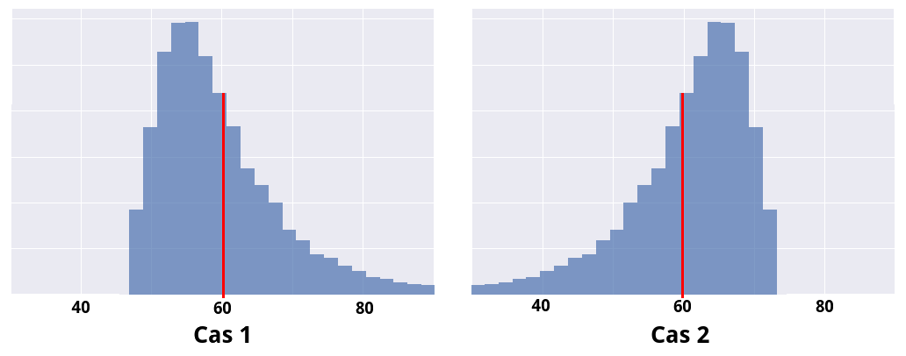
Elles ont la même moyenne empirique (60 minutes), et le même écart-type. Cependant, le cas 1 est plus "risqué" que le cas 2. En effet, dans le cas 2, il est très peu probable que votre trajet dure plus de 75 minutes : pas de risque d'être en retard ! Par contre, dans le cas 1, il est tout à fait possible que votre trajet dure 80 minutes, ou même beaucoup plus. Vous remarquez donc que connaître la moyenne et l’écart-type ne suffit pas ici. Ce qu'il vous faut connaître, c'est la forme de la distribution : est-ce qu'elle s'étale plutôt vers la gauche ou plutôt vers la droite ? Il y a des mesures statistiques pour cela ! On les appelle les mesures de forme.
Nous souhaitons savoir si la distribution s'étale plutôt à gauche ou à droite de la moyenne. Ceci est équivalent à savoir si la majorité des valeurs est plus petite ou plus grande que la moyenne.

Slide 28
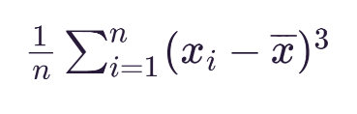
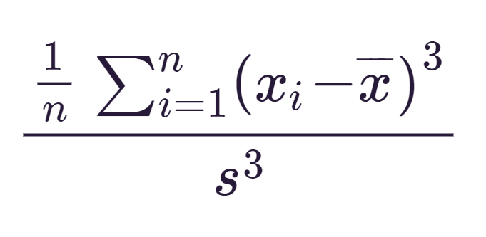
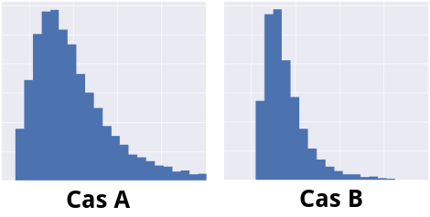
Au départ, nous avions eu cette idée : Prenons toutes nos valeurs, et calculons pour chacune d'entre elles l'écart qu'elles ont avec la moyenne. Puis additionnons tous ces écarts ! L'écart entre une valeur et la moyenne, nous l'avons écrit (xi−xBAR) . Si cet écart est positif, cela signifie que xi est supérieur à la moyenne, s'il est négatif, xi est inférieur à la moyenne. En additionnant tous ces écarts, nous nous sommes aperçus que la somme valait toujours 0. Nous avons donc mis cette quantité au carré : (xi−xBAR)^2 . Avec le carré, cette grandeur est toujours positive. Si elle est toujours positive, on perd l'information qui nous dit si xi est supérieur ou inférieur à la moyenne. Or ici, nous voulons garder cette information ! Bon, si le carré ne convient pas, mettons-la au cube pour voir ! Bien vu ! Quand on met l'écart au cube, on obtient (xi−xBAR)^3 . Contrairement au carré, le cube conserve le signe de (xi−xBAR) . Ensuite, prenons la moyenne de tous ces écarts au cube, cette grandeur sera négative si la majorité des valeurs est plus petite que la moyenne, et positive sinon !
Ameliorations : Elles ont la même forme, mais pas le même écart-type (la distribution A est plus étendue que B, A a un écart-type 2 fois supérieur à B). Comme elles ont la même forme, on voudrait que notre indicateur donne la même valeur pour ces deux distributions. Mais actuellement, ce n'est pas le cas. Dans le cas A, les écarts à la moyenne sont 2 fois plus importants que dans le cas B. Comme on met ces écarts au cube, notre indicateur sera donc 23 fois plus grand pour A que pour B. Or nous les souhaitons égaux. Pour corriger cela, il faut annuler l'effet de l'écart-type. On va donc diviser notre indicateur par l'écart-type mis au cube :

Slide 29
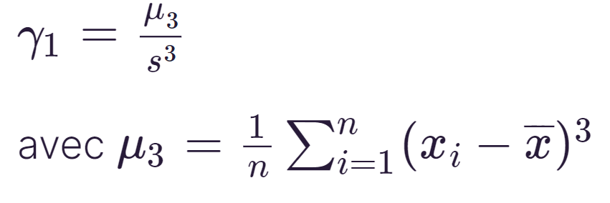
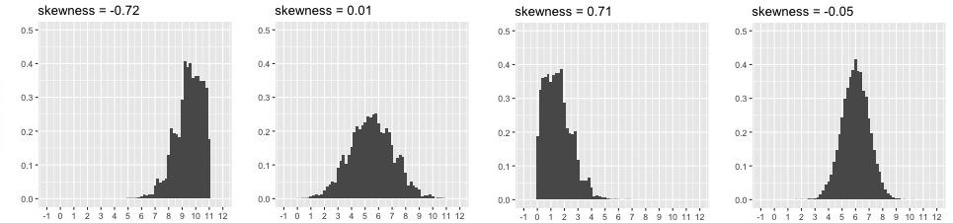
les mesures de forme :
Le Skewness empirique : evinez quoi ! L'indicateur que nous venons de créer est utilisé par les statisticiens, et s'appelle le skewness empirique. En général, on a l'habitude de nommer le skewness γ1γ1 , et son numérateur μ3μ3 :
Le skewness est une mesure d'asymétrie. L’asymétrie d’une distribution traduit la régularité (ou non) avec laquelle les observations se répartissent autour de la valeur centrale. On interprète cette mesure de cette manière :
Si γ1=0 alors la distribution est symétrique.
Si γ1>0 alors la distribution est étalée à droite.
Si γ1<0 alors la distribution est étalée à gauche.

Slide 30
L'étude de l'asymétrie d'une distribution, c'est chercher qui de la médiane ou de la moyenne est la plus grande. Une distribution est dite symétrique si elle présente la même forme de part et d’autre du centre de la distribution. Dans ce cas : Mode=Med=xBAR Une distribution est étalée à droite (ou oblique à gauche, ou présentant une asymétrie positive) si : Mode<Med<xBAR. De même, elle est étalée à gauche (ou oblique à droite) si Mode>Med>xBAR .

Slide 31
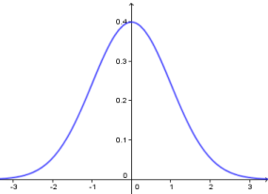
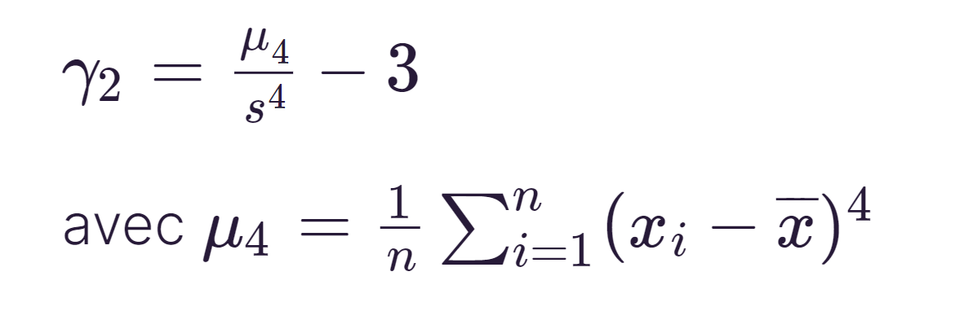
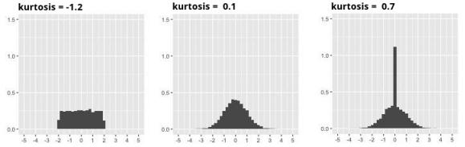
Le Kurtosis empirique : Le kurtosis empirique n'est pas une mesure d'asymétrie, mais c'est une mesure d'aplatissement. L’aplatissement peut s’interpréter à la condition que la distribution soit symétrique. En fait, on compare l'aplatissement par rapport à la distribution la plus célèbre, appelée distribution normale (parfois "courbe de Gauss" ou "Gaussienne"). Vous l'avez probablement déjà vue, elle ressemble à cela :
Le kurtosis est souvent noté γ2γ2 , et se calcule par :
ces mystérieux μ3 et μ4 dans les formules du skewness et du kurtosis ? On les appelle des moments.
Il s’interprète comme ceci :
Si γ2=0 , alors la distribution a le même aplatissement que la distribution normale.
Si γ2>0 , alors elle est moins aplatie que la distribution normale : les observations sont plus concentrées.
Si γ2<0 , alors les observations sont moins concentrées : la distribution est plus aplatie.

Slide 32
Mesure de concentration : Étudier la concentration dune variable, c'est regarder si celle la est réparti de manière égalitaire ou pas sur les individus. Ex : Ce que l'on va regarder, c'est si tout l'argent que vous dépensez se concentre en quelques opérations bancaires, ou si au contraire, il est bien réparti parmi les opérations. Dire que votre argent se concentre sur quelques opérations signifie que généralement, vous faites de très nombreuses petites dépenses, et que parfois, il vous arrive de faire quelques dépenses énormes.
Au contraire, l'argent que vous dépensez est bien réparti si toutes vos opérations bancaires (sortantes) ont à peu près le même montant. Pour visualiser cela, nous utilisons la courbe de Lorenz.

Slide 33
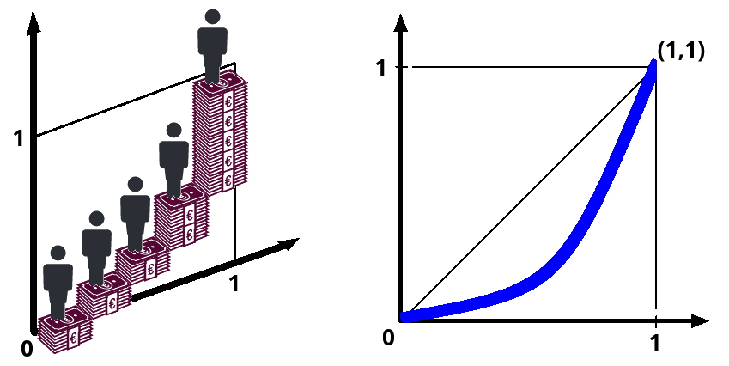
Courbe de lorenz : Pour illustrer la courbe de Lorenz, imaginons la population d'un pays. Concentrons-nous sur les personnes qui ont des revenus : ceux qui gagnent de l'argent. Il faut vous imaginer la courbe de Lorenz comme un podium, non pas avec 3 places, mais avec autant de places que de gens. Ce podium ressemble à un escalier, sur lequel on place l'individu qui gagne le plus d'argent tout en haut, et celui qui gagne le moins d'argent tout en bas. Seulement, cet escalier n'est pas régulier : la hauteur d'une marche donnée, par rapport à la marche précédente, correspond au revenu de l'individu placé sur cette marche. Ainsi, quelqu'un qui gagne beaucoup d'argent sera placé sur une marche très haute par rapport à celle de la personne en dessous de lui. La hauteur de l'escalier est la somme des hauteurs des marches. La somme des hauteurs des marches correspond à la somme de tous les revenus des individus. Par exemple, si 10.000 € ont été distribués parmi la population, la hauteur de l'escalier sera de 10 m (si on considère que 1 m correspond à 1.000 €). La courbe de Lorenz représente tout simplement cet escalier, à cela près que la hauteur de l'escalier est ramenée à 1, et que la longueur de l'escalier (projetée au sol) est aussi ramenée à 1.

Slide 34
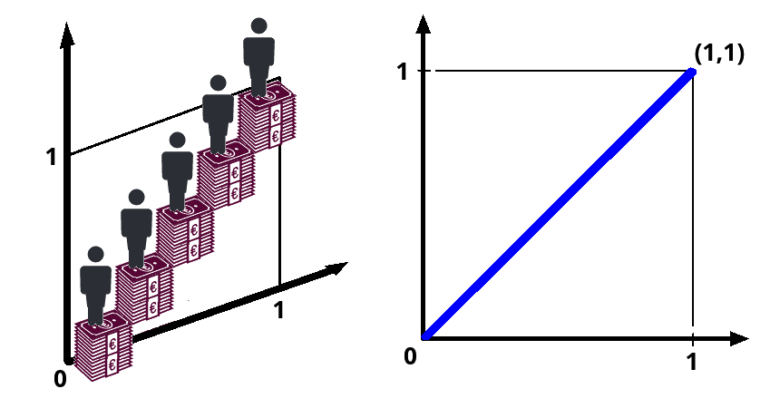
Que se passe-t-il si tous les gens reçoivent la même somme d'argent ? Dans ce cas, la répartition est la plus égalitaire possible. L'escalier se présente comme ceci (à gauche) :

Slide 35
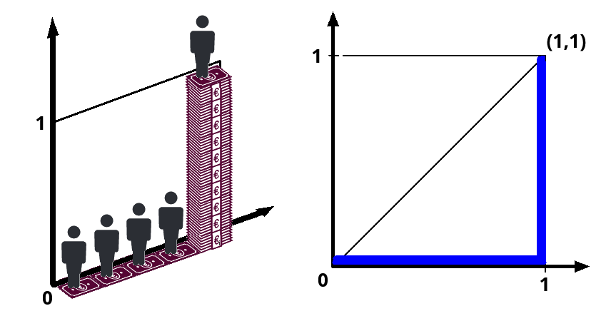
Et si une seule personne concentre en sa possession l'ensemble de la richesse ? Nous sommes dans l’extrême inverse du cas précédent. Ici, la répartition est la plus inégalitaire possible, Ici, la courbe de Lorenz ne suit plus du tout la première bissectrice(line of perfect equality), mais elle s'en éloigne au maximum ! En résumé, plus la courbe de Lorenz est proche de la première bissectrice, plus la répartition est égalitaire.
:

Slide 36
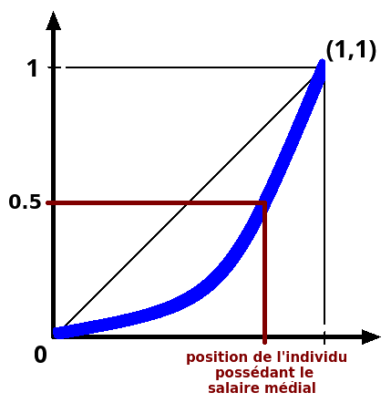
La médiale : Nous avons dit que la courbe de Lorenz est un escalier de hauteur 1. Le salaire médial, c'est simplement le salaire de la personne qui se trouve à la moitié de la hauteur : 0,5. La valeur du salaire médial n'est pas directement visible sur la courbe de Lorenz, mais on peut y voir la personne qui a le salaire médial. De même, la personne qui a le salaire médian est située exactement à 0,5 sur l'axe horizontal. On savait que 50 % des salaires sont inférieurs au salaire médian, et 50 % sont supérieurs. Maintenant on sait que la somme des salaires inférieurs au salaire médial vaut 50 % de la somme de tous les salaires, et évidemment, la somme des salaires supérieurs au salaire médial vaut 50 % de la somme de tous les salaires. La somme des salaires est appelée masse salariale.

Slide 37
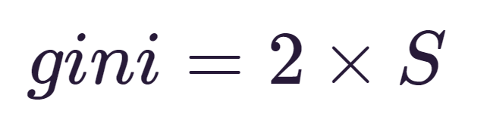
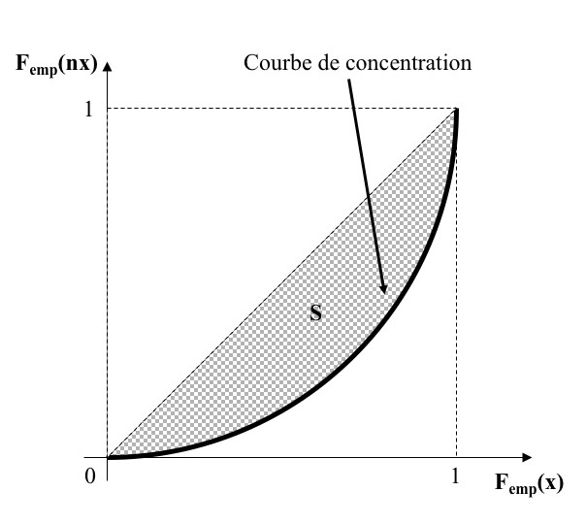
Indice de Gini :
La courbe de Lorenz n'est pas une statistique, c'est une courbe ! Du coup, on a créé l'indice de Gini, qui résume la courbe de Lorenz. Il mesure l'aire présente entre la première bissectrice et la courbe de Lorenz. Plus précisément, si on note S cette aire, alors :
Plus la distribution du revenu est concentrée, plus la fraction la plus riche de la population reçoit une grande partie des revenus, et plus la fraction la plus pauvre reçoit une petite partie des revenus. À l'inverse, dans une distribution du revenu parfaitement égalitaire, 10 % de la population reçoit exactement 10 % des revenus totaux.

Slide 38
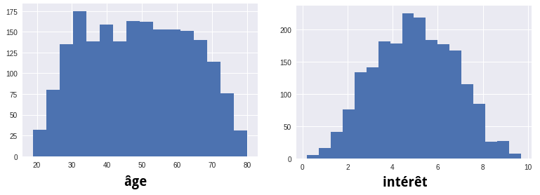
l'intérêt de l'analyse bivariée :
Grâce aux données de navigation, vous pouvez sélectionner un échantillon de clients qui consultent souvent les derniers albums musicaux de variété française. Vous décidez alors de déterminer l'intérêt qu'ils portent au nouvel album d'un chanteur populaire, en modélisant cet intérêt par un score allant de 0 à 10 sur une échelle continue :
Si un client donné n'a jamais visité la page qui présente ce nouvel album, vous lui attribuez le score intermédiaire de 5.
S'il a souvent visité la page de cet album, qu'il y est resté longtemps, et qu'il a finalement acheté l'album, vous lui attribuez le score de 10.
Au contraire, s'il a consulté la page, qu'il n'y est pas resté longtemps, et qu'il n'a pas acheté l'album lors de sa dernière commande sur le site, alors c'est qu'il semble ne pas aimer ce nouvel album. Vous lui attribuez donc le score de 0.
Vous connaissez l'âge de chaque client. Vous obtenez donc un échantillon de clients caractérisés par 2 variables : l'âge et le niveau d'intérêt.
Vous décidez donc d'étudier ces 2 variables séparément, avec des histogrammes :

Slide 39
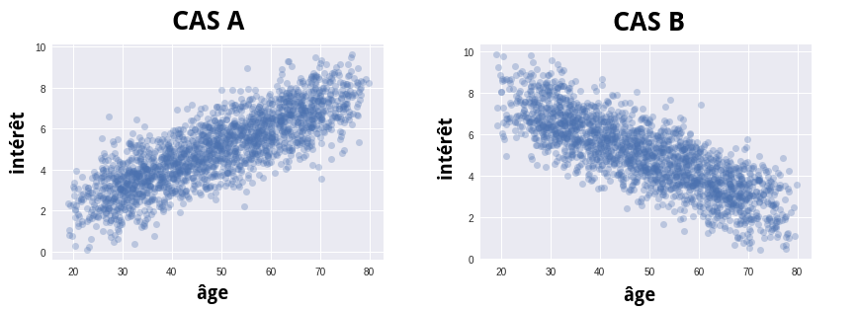
Ces histogrammes montent que les âges sont assez bien répartis sur cet échantillon : il y a à peu près autant de personnes jeunes que de personnes plus âgées. Quant au niveau d'intérêt, il y a également autant de personnes qui s'intéressent au nouvel album que de personnes qui n'y portent pas d'intérêt.
Bon. C’est déjà bien de savoir cela, mais nous allons voir que nous pouvons faire beaucoup mieux !
Maintenant, plaçons sur un graphique en 2 dimensions les individus de notre échantillon. Chaque point de ce graphique représente une personne. La position de chaque point peut être repérée selon 2 axes : l’axe des abscisses (horizontal), et l’axe des ordonnées (vertical). L’abscisse d’un point, c’est un nombre. Si ce nombre est grand, alors ce point sera très à droite du graphique, mais s’il est proche de 0, alors il sera très à gauche. C’est pareil pour l’ordonnée du point : si elle est élevée, le point sera très haut, mais si elle est proche de 0, le point sera très bas.
Ici, on place la variable âge en abscisse et celle du niveau d'intérêt en ordonnée. Un point qui sera en haut à droite représentera donc une personne plutôt âgée très intéressée par le nouvel album. Au contraire, un point qui sera en bas à gauche représentera une personne jeune n'aimant pas l'album.

Slide 40
Dans le cas A, beaucoup de personnes âgées aiment ce nouvel album, et beaucoup de personnes jeunes ne l'aiment pas. Ainsi, votre algorithme de recommandation devra conseiller ce nouvel album aux personnes plutôt âgées, et ne pas le recommander aux personnes jeunes (mieux vaudra leur proposer des produits qu'elles sont plus susceptibles d'aimer).
Dans le cas B, c’est l’inverse. Il faut conseiller cet album aux personnes jeunes et ne pas le faire pour les personnes âgées. (Remarquons qu'aucun de ces 2 graphiques n'entre en contradiction avec les 2 histogrammes obtenus plus haut !, Chacun de ces 2 graphiques est appelé diagramme de dispersion ou scatterplot, en anglais.) Vous l’aurez compris, on obtient en général beaucoup plus d’informations en étudiant les relations entre 2 variables qu’en étudiant séparément 2 variables ! Sans l’analyse bivariée, vous auriez été incapable de savoir à qui recommander (ou non) l'album !

Slide 41
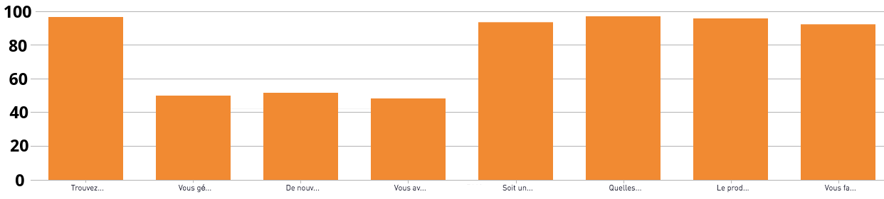
Un autre exemple : un célèbre site de formations en ligne publie des cours, dans lesquels les étudiants doivent répondre à des quiz. Pour réussir un quiz, il faut 70 % de réponses correctes. Pour un quiz de 8 questions, il faut donc répondre correctement à au moins 6 questions pour réussir. 5 questions sur 8 ont un taux de réussite proche de 100 %. Les 3 autres questions ont un taux de réussite proche de 50 %. Ce graphique montre 8 analyses univariées. Mais ici, il nous faudrait étudier les relations entre ces variables. En effet, parmi les 50 % d’étudiants qui ont raté la question 2, je ne sais pas combien ont réussi la question 3, et c’est problématique car :
Si les 50 % qui ont raté la question 2, les 50 % qui ont raté la 3, et les 50 % qui ont raté la 4 sont les mêmes étudiants, alors cela signifie que 50 % d’étudiants au total ont raté le test (avec chacun 3 réponses fausses). Le taux de réussite globale au test est donc de 50 %, et il faudrait alors simplifier l’énoncé du quiz.
Si cependant les 50 % qui ont raté la question 2 sont tous parmi les 50 % qui ont réussi la question 3, alors ceux-ci auront probablement tous réussi le quiz (quel que soit leur résultat à la question 4, ils auront presque tous un score global de 6/8 ou 7/8). Ainsi, le taux de réussite globale du quiz sera proche de 100 %, ce qui est un bon taux !

Slide 42
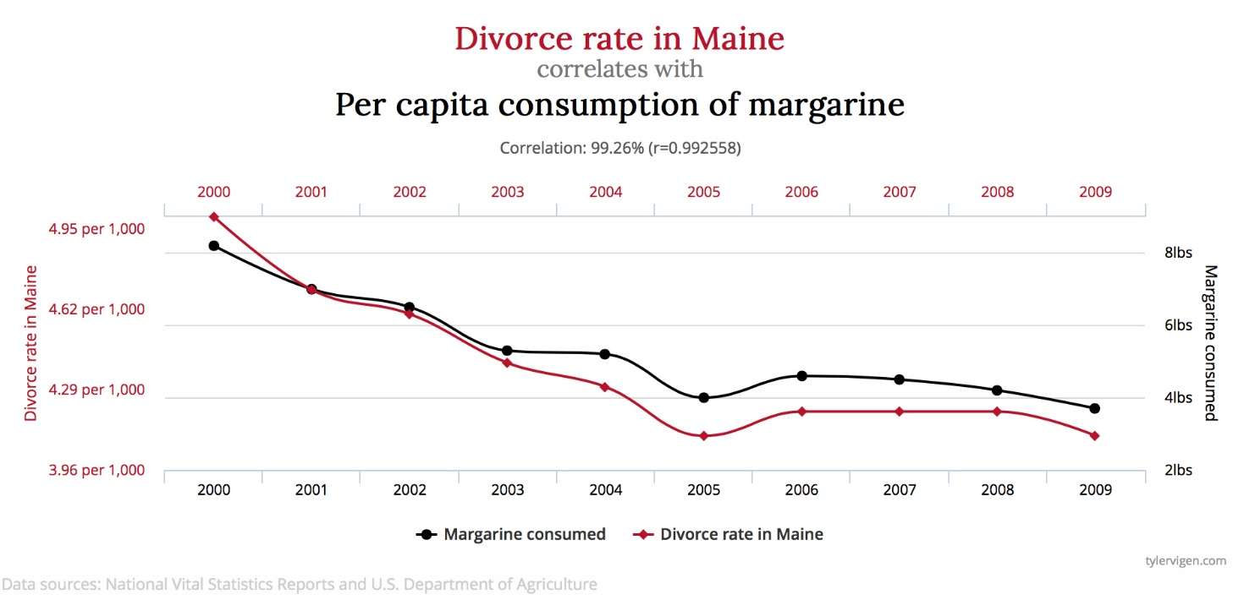
Chercher les correlations : Pour être plus formel, la notion de relation entre variables est appelée corrélation. Dire que deux variables sont corrélées signifie que si on connaît la valeur d’une variable, alors il est possible d’avoir une indication (plus ou moins précise) sur la valeur d’une autre variable.
Appréhendez la causalité
Dès que l’on parle de corrélation, il y a une erreur, très fréquente, à ne JAMAIS commettre : celle de dire qu’il y a un lien de cause à effet d’une variable sur l’autre. S’il y a corrélation entre une variable A et une variable B , est-ce A qui est la cause de B , ou B qui est la cause de A ? Il est souvent impossible de le savoir sans effectuer une expérimentation. Le plus souvent, c’est un troisième (ou plusieurs) facteur C (qui n’est d’ailleurs pas toujours observé) qui est la cause de A et de B . Il est aussi possible que 2 variables soient corrélées sans qu’il n’y ait aucun lien entre elles. On les appelle les corrélations fallacieuses (spurious correlations, en anglais).

Slide 43
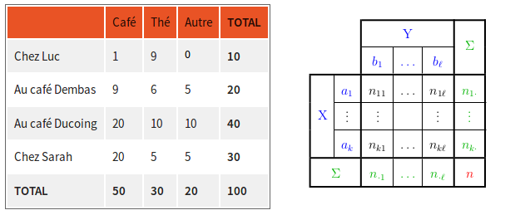
Comment chercher les corrélations :
variable qualitative : scatter plot Un nuage de points ou diagramme de dispersion c'est une représentation graphique dans un repère du plan d'une série statistique à deux variables X et Y.
variable quantitative : tableau de contingence, chacune des valeurs du tableau de contingence (hors colonnes TOTAL) est appelée effectif conjoint nij . L'ensemble effectifs conjoints est appelé distribution conjointe empirique de (nom café, boisson préférée). La dernière ligne (TOTAL) est appelée distribution marginale empirique de boisson préférée, et la dernière colonne (TOTAL) est appelée distribution marginale empirique de nom café.
L'ensemble des effectifs conjoints de la première ligne (Chez Luc) est appelé distribution conditionnelle empirique de boisson préférée étant donné que nom café = Chez Luc.
La corrélation entre deux variables correspond à la relation qu'il existe entre elles : si on connaît la valeur de l'une, alors on peut plus ou moins précisément déduire la valeur de l'autre.
Au niveau mathématique, étudier une corrélation entre deux variables revient à étudier la dépendance qu'il existerait entre les deux évènements ayant généré ces variables.
On peut avoir une corrélation sans avoir de lien de cause à effet.

Slide 44
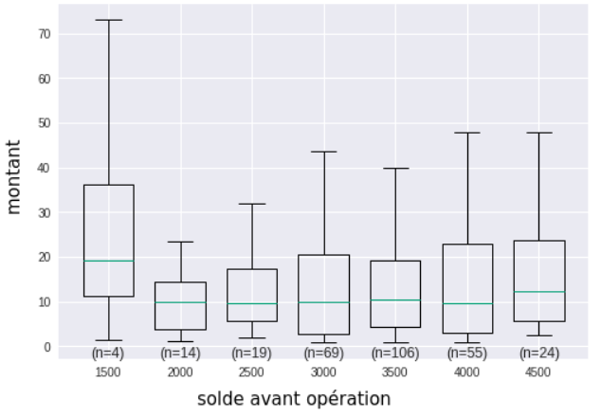
Une alternative au diagramme de dispersion : Pour avoir une représentation plus efficace que le scatter plot, il est possible d'agréger la variable X en abscisse (axe horizontal) en différentes classes. Cela équivaut à "découper" au couteau le graphique précédent en tranches verticales. On représente ensuite pour chaque tranche une boîte à moustaches calculée à partir de tous les points présents dans la tranche. Voici donc le nouveau graphique obtenu :
Sur ce graphique, on ne peut pas vraiment dire que plus le solde est
petit, plus le montant est petit, même si les boîtes à moustaches des
tranches [2000;2500[ et [2500;3000[ semblent légèrement moins
dispersées vers le haut. La boîte à moustaches la plus à gauche est
très dispersée : cela peut sembler étonnant, mais elle n'est en fait
pas très représentative car elle ne représente que 4 individus sur
une population qui en contient presque 300. On remarque qu'il est
donc important d'afficher les effectifs de chaque classe (n=4, n=14,
n=19, etc.).

Slide 45
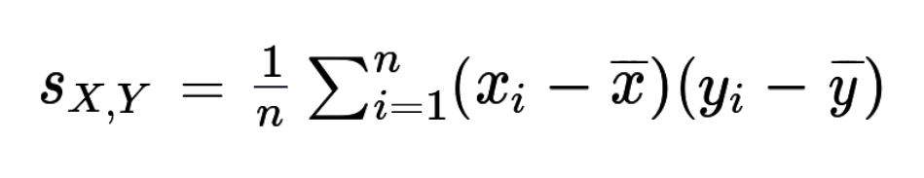
La covariance empirique :
Ici, on veut savoir si quand on a un solde (X) petit, on a aussi un montant (Y) petit. Mais petit par rapport à quoi ? Ici, quand on dit "petit", c'est par rapport aux autres valeurs, donc on veut dire "plus petit que la moyenne". Prenons une opération bancaire (= un individu) au hasard, et notons x la valeur du solde avant opération, et y le montant de l'opération. Pour mesurer si x est plus petit que la moyenne Xbar , on peut calculer : x – Xbar
Cette quantité sera négative si x est inférieur à xBAR, et positive dans le cas contraire. De même, on peut calculer y - yBAR pour comparer y à la moyenne yBAR . Maintenant, multiplions-les ! A = (x-xBAR)(y-yBAR)
Si x est plus petit que la moyenne et que y est plus petit que la moyenne, alors les deux termes seront négatifs. Quand on multiplie deux nombres négatifs, on obtient un nombre positif. C'est aussi valable dans l'autre sens : si x est supérieur à la moyenne et y aussi, alors a sera aussi un nombre positif.
OK, avec cette multiplication, on obtient la quantité a pour une seule opération bancaire (un seul individu). Mais si les montants sont vraiment petits quand le solde est petit (et inversement), alors les a de toutes les opérations seront positifs ! Et si on fait la moyenne de tous ces a , alors on obtiendra encore un nombre positif. La moyenne de tous ces a s'écrit comme ceci :
Au contraire, s'il n'y a pas de corrélation entre le solde et le montant, alors quand x sera petit, y ne sera pas forcément petit. y sera parfois petit, parfois grand, donc (y−yBAR) sera tantôt positif, tantôt négatif. Ainsi, a sera elle aussi tantôt positive, tantôt négative. Au final, la moyenne de tous les a sera proche de 0.

Slide 46
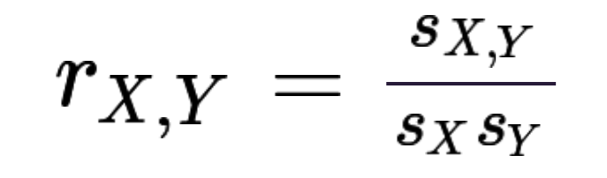
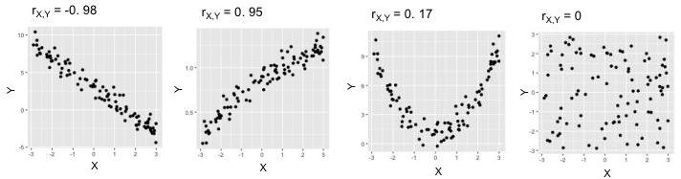
Résumons : Si x est petit quand y est petit (et inversement), alors sX,Y sera positif. Si X et Y ne sont au contraire pas corrélés, sX,Y sera plutôt proche de 0. Pour les motivés, vous pouvez aussi déduire que si x est grand quand y est petit (et inversement), alors sX,Y sera négatif. Dans ce dernier cas, il y a corrélation certes, mais on dit que c'est une corrélation négative.
coefficient de corrélation :
Pour ramener la covariance empirique à une valeur qui soit comprise entre -1 et 1, alors on peut la diviser par le produit des écarts-types. Cette normalisation nous permet de faire des comparaisons. Ce qui nous donne :
Ce coefficient r est appelé coefficient de corrélation, ou coefficient de corrélation linéaire, ou encore coefficient de corrélation de Pearson. Mais pourquoi lineaire , Parce que malheureusement, il ne détecte les relations que lorsqu'elles sont linéaires, c'est-à-dire lorsque les points sont plutôt bien alignés sur une ligne droite. Sur le graphique ci-dessous, les deux schémas du haut montrent des points bien alignés : leur r est donc proche de 1 ou de -1. Sur le 4e graphique en revanche, il n'y a pas vraiment de corrélation (connaître la valeur du x d'un point ne nous donne aucune indication sur la valeur de y ) : r est donc proche de 0. Cependant sur le 3e graphique, il y a une forte corrélation, mais sa forme n'est pas linéaire, et r est donc malheureusement proche de 0.

Slide 47
L'écart interquartile : Il existe 3 qu

Slide 48
L'écart interquartile : Il existe 3 qu

Slide 49
L'écart interquartile : Il existe 3 qu

Slide 50
L'écart interquartile : Il existe 3 qu

